Slide 1





ФІЗИЧНІ АСПЕКТИ
ПРОЦЕСУ ТЕМПЕРУВАННЯ ШОКОЛАДУ
Підготувала: БРЖИСЬКА Анастасія
Учениця Галицького фахового Коледжу імені В’ячеслава Чорновола
Науковий керівник: КУЗІВ Іван Степанович, вчитель Фізики

Slide 2



Мета дослідження: Дослідити фізичні процеси, що відбуваються під час темперування шоколаду, та їх вплив на кінцеві властивості продукту.

Slide 3


Розтоплений шоколад виливався на чисту мармурову плиту, де шпателем постійно перемішувався та охолоджувався до певної температури. Потім його знову нагрівається до робочої температури. Температурні контрольні точки для різних видів шоколаду є наступними (згідно з рекомендаціями):
    Чорний шоколад: розтоплення до 45−50∘C, охолодження до 27−28∘C, нагрівання до 31−32∘C.
    Молочний шоколад: розтоплення до 40−45∘C, охолодження до 26−27∘C, нагрівання до 29−30∘C.
    Білий шоколад: розтоплення до 40−45∘C, охолодження до 25−26∘C, нагрівання до 28−29∘C.
Метод таблирування (на мармуровій плиті):

Slide 4



Вивчити наукову літературу з фізико-хімічних властивостей шоколаду та процесу його темперування.
Розглянути кристалічні структури какао-масла та їх поліморфні форми.
Завдання дослідження:
Дослідити вплив температурних режимів на процес кристалізації шоколаду.
Проаналізувати зміни в'язкості шоколаду під час темперування.
Експериментально дослідити вплив різних методів темперування на фізичні властивості затверділого шоколаду (твердість, блиск, ламкість).
Сформулювати висновки щодо оптимальних температурних режимів та методів темперування для досягнення бажаних фізичних характеристик шоколаду.

Slide 5

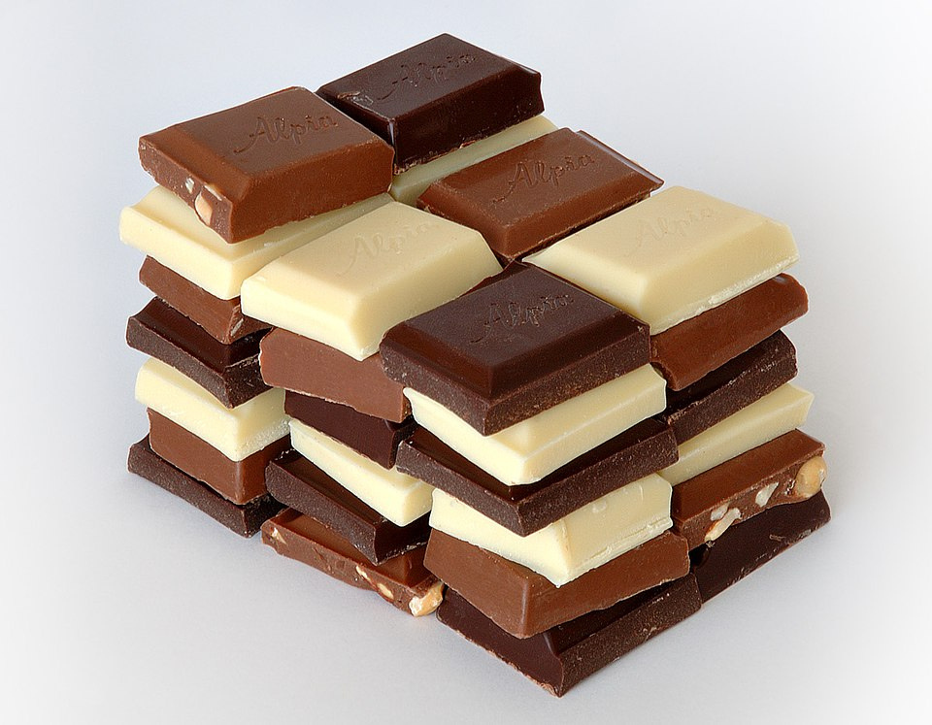

Об’єкт та предмет дослідження:
Об’єкт дослідження: Процес темперування шоколаду.
Предмет дослідження: Фізичні явища та зміни, що відбуваються в шоколаді на різних етапах темперування.

Slide 6
Розтоплений шоколад охолоджувався до певної температури, після чого до нього додавалася невелика кількість (близько 1%) попередньо темперованого шоколаду або какао-масла мікронізованої форми (Callets). Суміш ретельно перемішувалася до повного розчинення посівного матеріалу. Температуру контролювали відповідно до рекомендацій для кожного виду шоколаду (кінцева робоча температура).
Метод посіву (додавання какао-масла):

Slide 7

  Огляд фізико-хімічних властивостей шоколаду, зокрема складу та характеристик какао-масла.
  Детальне пояснення поліморфізму кристалів какао-масла та їх впливу на якість шоколаду (бета, бета-прайм та інші форми).
  Аналіз термодинамічних процесів кристалізації та факторів, що на них впливають (температура, час, наявність центрів кристалізації).
  Розгляд реологічних властивостей шоколаду (в'язкість) та їх залежності від температури та кристалічної структури.
  Опис основних методів темперування шоколаду та фізичних принципів, що лежать в їх основі (таблирування, посів, використання водяної бані).
Теоретична частина:

Slide 8


Чому потрібно темперувати шоколад
(з фізичної точки зору)?
Шоколад містить какао-масло, яке може кристалізуватися у різних формах. Лише одна з цих форм (бета-форма) є бажаною, оскільки вона надає шоколаду:
  Глянцевий блиск
  Твердість та хрусткість
  Стійкість до танення при кімнатній температурі
  Рівномірне танення в роті

Slide 9
Чому потрібно темперувати шоколад
(з фізичної точки зору)?
Темперування – це контрольований процес нагрівання та охолодження шоколаду, який сприяє утворенню стабільних кристалів. Якщо шоколад просто розплавити, какао-масло кристалізується у нестабільних формах, що призводить до:
  Матового вигляду
  Крихкості або зернистості
  Швидкого танення
  Появи білого нальоту (жирового або цукрового "посивіння")

Slide 10
Експериментальна частина:
У даному дослідженні було проведено серію експериментів з темперування різних видів шоколаду (молочного, чорного, білого) з використанням методу водяної бані та дослідженням ще двох методів:

Slide 11
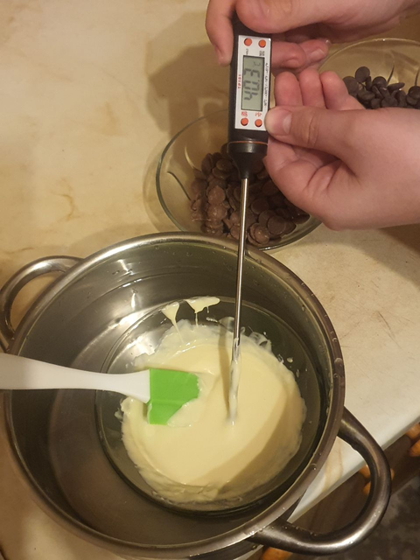
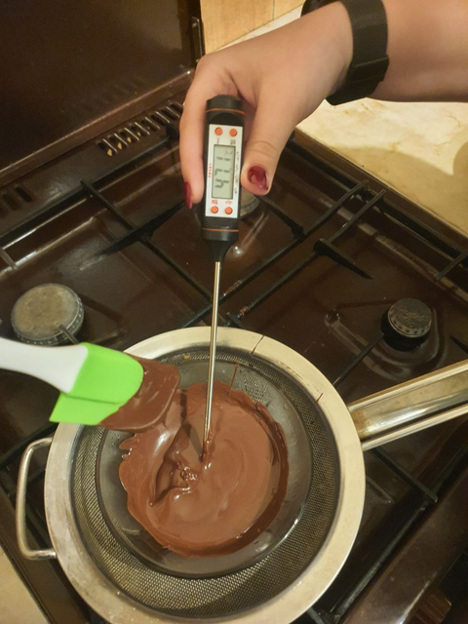
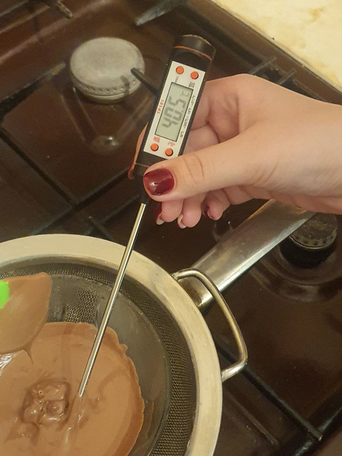
Білий/молочний/чорний шоколад поміщується на “водяну баню” та нагрівається до температури 40-45/40-45/45-50 градусів за Цельсієм:
Метод водяної бані (контрольоване охолодження):

Slide 12
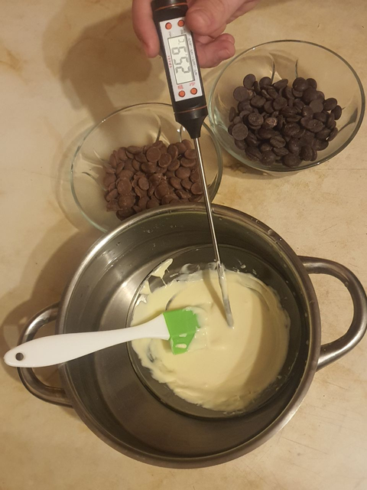
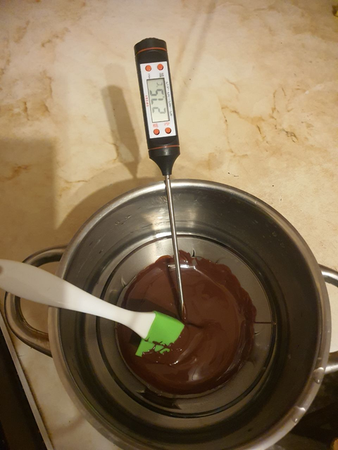
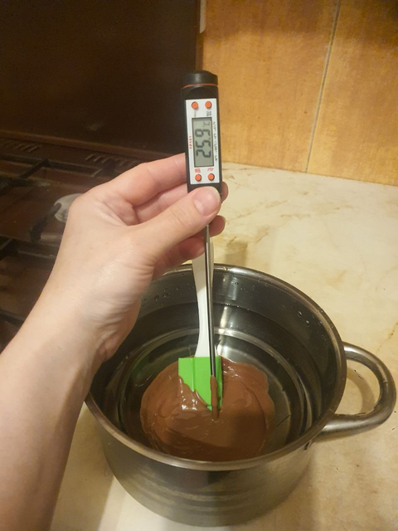
Білий/молочний/чорний шоколад у посудину з холодною водою та охолоджується до температури 25-26/25-26/27 градусів за Цельсієм:
Метод водяної бані (контрольоване охолодження):

Slide 13
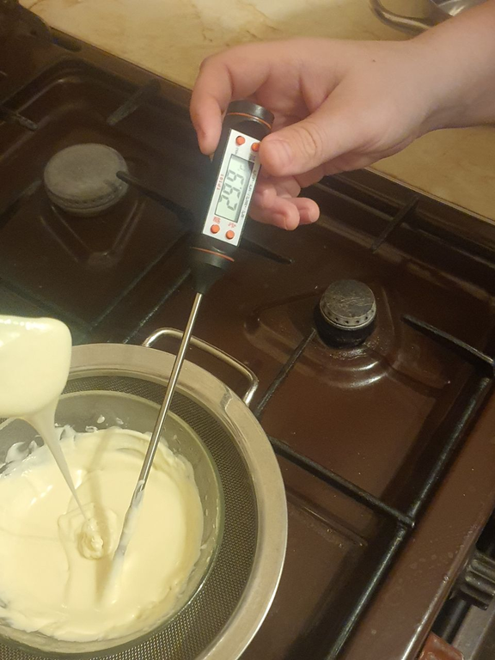
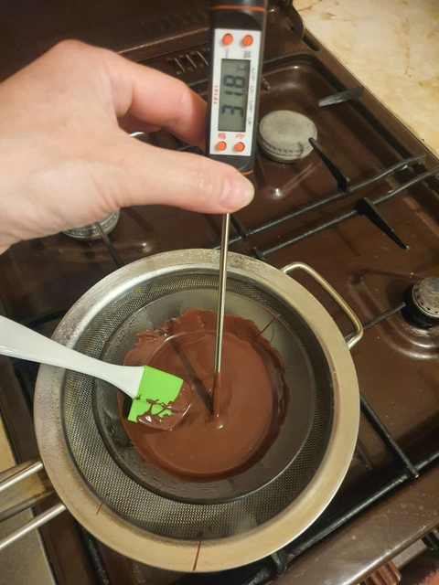
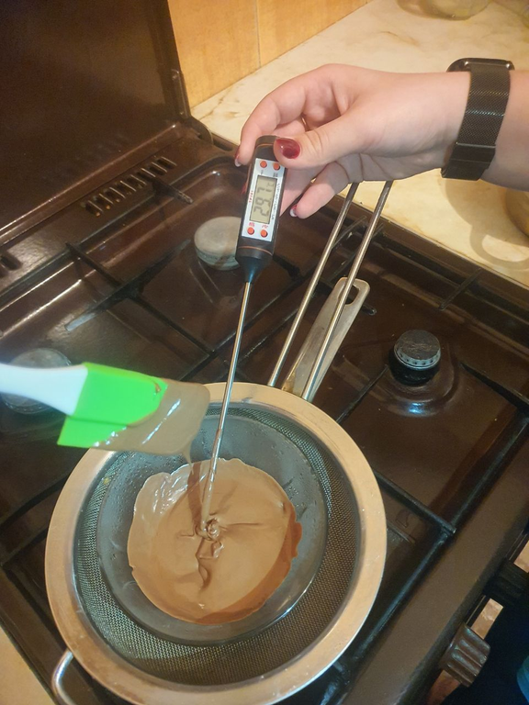
Білий/молочний/чорний шоколад поміщується на “водяну баню” та нагрівається до температури 29-30/29-30/31-32 градуси за Цельсієм:
Метод водяної бані (контрольоване охолодження):

Slide 14
Результати експериментів усереднено для кількох повторень та представлені в таблиці:
Вид шоколаду | Метод темперування | Час кристалізації (хв) | Блиск (1-5) | Твердість (суб'єктивно) | Ламкість (наявність)
Чорний | Таблирування | 15-20 | 4-5 | Висока | Так
Чорний | Посіву | 12-18 | 4 | Висока | Так
Чорний | Водяна баня | 20-25 | 3 | Середня | Іноді
Молочний | Таблирування | 20-25 | 4 | Середня | Так
Молочний | Посіву | 18-22 | 3-4 | Середня | Так
Молочний | Водяна баня | 25-30 | 2-3 | М'яка | Ні
Білий | Таблирування | 25-30 | 3-4 | Середня | Так
Білий | Посіву | 22-28 | 3 | Середня | Так
Білий | Водяна баня | 30-35 | 2 | М'яка | Ні

Slide 15

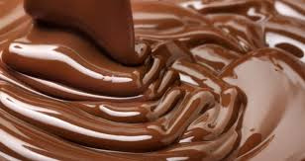


Аналіз отриманих результатів свідчить про значний вплив методу темперування на фізичні властивості кінцевого продукту.
  Метод темперування показав найкращі результати щодо блиску, твердості та наявності ламкості для всіх видів шоколаду.
  Метод посіву також забезпечив задовільні результати, особливо щодо часу кристалізації.
  Метод водяної бані виявився найменш ефективним для досягнення оптимальних фізичних властивостей.

Slide 16

Висновки:
  У ході проведеного дослідження було встановлено, що процес темперування шоколаду є складним фізичним процесом, який значно впливає на кінцеві фізичні властивості продукту.

Slide 17
Найкращі фізичні характеристики темперованого шоколаду (високий блиск, твердість, чітка ламкість) були досягнуті за допомогою методу темперування.
Метод посіву є прийнятною альтернативою, що забезпечує швидшу кристалізацію.
Основні результати дослідження:
Метод водяної бані виявився найменш ефективним для отримання якісно темперованого шоколаду з бажаними фізичними властивостями.
Час кристалізації залежить від виду шоколаду.

Slide 18
Особистий внесок автора проєкту:
Автором було самостійно опрацьовано наукову літературу з теми дослідження, розроблено методику проведення експериментів, проведено серію експериментів з темперування різних видів шоколаду різними методами, здійснено аналіз отриманих результатів та сформульовано висновки.
Елементи новизни дослідження:
У даній роботі було проведено порівняльний аналіз впливу трьох основних методів темперування на фізичні властивості трьох різних видів шоколаду в умовах навчальної лабораторії. Отримані дані можуть бути використані для кращого розуміння фізичних процесів, що лежать в основі темперування, та для оптимізації технологічних процесів у кондитерській справі.

Slide 19

Використані джерела:
  Beckett, S. T. (2000). The Science of Chocolate. Royal Society of Chemistry.
  https://gzpt.com.ua/blog/temperuvannia-shokoladu-vdoma/?srsltid=AfmBOorC9VMBYKDh1q3XqVWSJYeafiyF3q1Hcm00IhmeAOrIaoJPh6io
  https://chefs-shop.com/uk/kakao-mykryo--novyj-vzglyad-na-temperirovanie-shokolada
  https://tortino.com.ua/tehniki-temperirovaniya-shokolada/

Slide 20


Дякую за увагу!

